Slide 1

電影搜尋器
資工二 108590004 謝宗麟
資工二 108590044 何柏憲

Slide 2
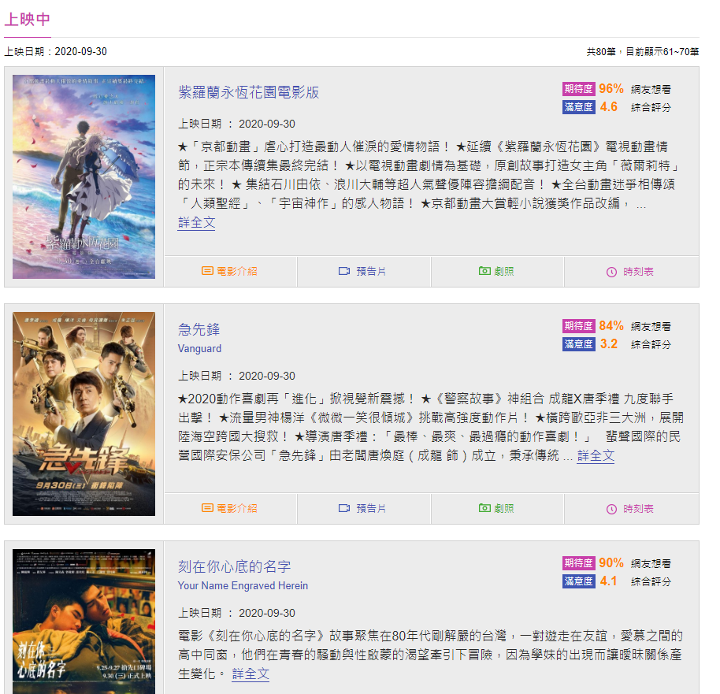
實作動機

Slide 3
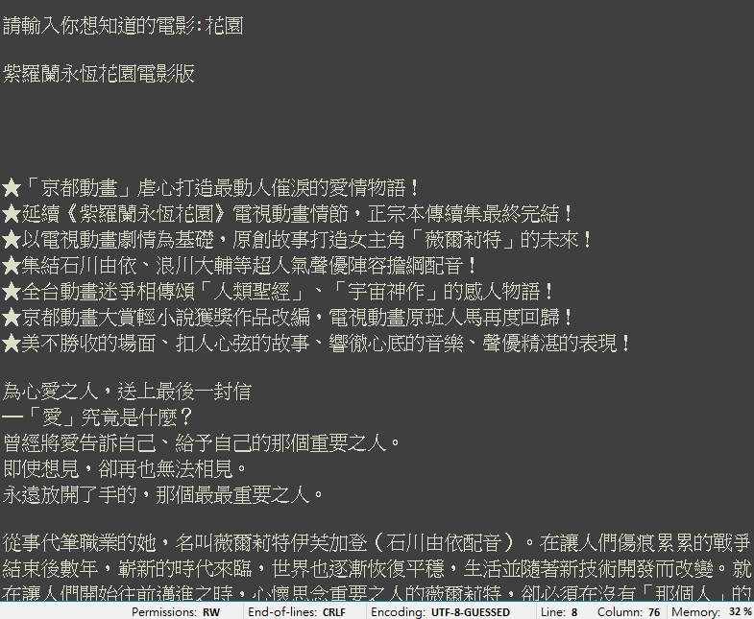
介紹功能

Slide 4
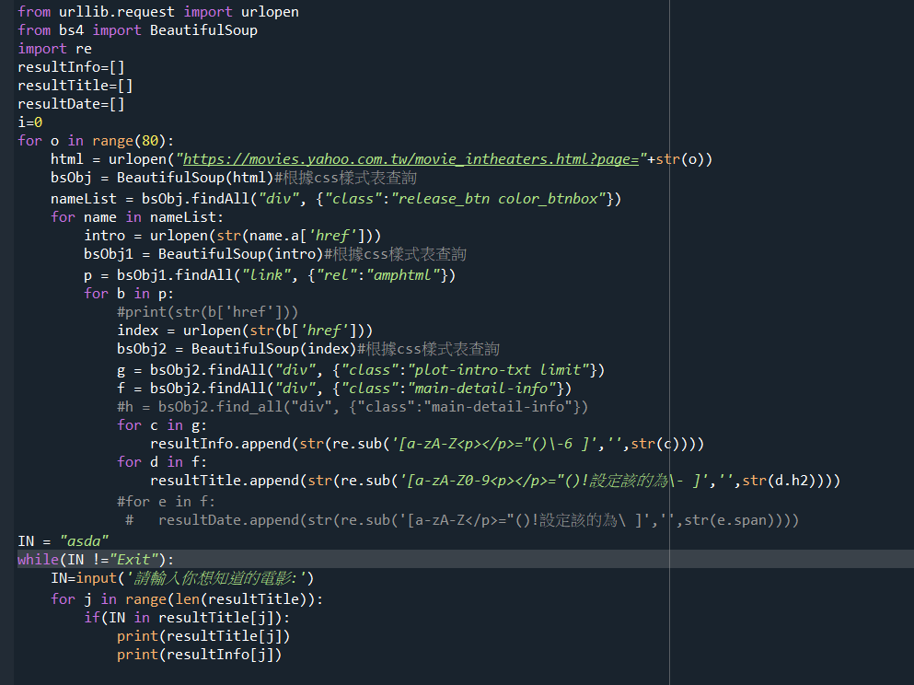
基本ㄐㄩㄚˋ構

Slide 5
實際示範

Slide 6
謝謝

